Slide 1
Тізбектерді анықтау
Windows-та тізбек/ағын дегеніміз – ядро объектісі, оған қосымшаны орындау үшін ОЖ процессорлық уақытты бөледі.
Әрбір тізбекке келесі ресурстар тиісті:
- орындалатын функцияның коды;
- процессор регистрларының жиынтығы;
- қосымшаның жұмысы үшін стек;
- операциялық жүйенің жұмысы үшін стек;
- қауіпсіздік жүйесі үшін ақпараты бар маркер.
Осы ресурстардың барлығы тізбек контекстін (ағын контектін) құрайды.

Slide 2
Тізбектерді анықтау
Тізбектер стектері.
Тізбек/ағын стегінде тізбекке керекті функция параметрлері және локальді айнымалылар сақталады.
Тізбек процесстің адрестік кеңістігінде орындалады (кодты орындау, деректерді басқару). Сондықтан бір процеске тиісті екі немесе одан да көп ағындар бір адрестік кеңістікті бөліседі.
Тізбек құрылғаннан кейін стек бөлінеді, мысалы, 1 Mбайт. Стек үшін бөлінген жады әдістерге параметрлерді жіберу және локальді айнымалыларды сақтау маұсатында қолданылады.
Стектер жадының жоғарғы облысынан жадының төменгі облысына (жоғарғы адрестен төменгі адреске) қарай толтырылады.

Slide 3
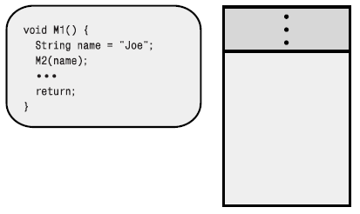
Тізбектерді анықтау
1 Суретте бір тізбектің стек жадысы көрсетілген. Стекте белгілі бір деректер жазылып қойылған (суретте стектің жоғарғы жағы кою түспек белгіленген ), және тізбекте белгілі бір кодт орындалған.
Тізбек стегі
M1 әдісі шағырылғанға дейін тізбек/ағын стегі

Slide 4
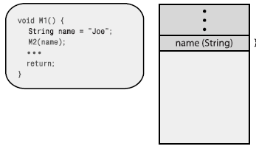
Тізбектерді анықтау
2 Тізбек M1 әдісінің кодын орындады.
Тізбек стегі
M1 әдісінің локальді айнымалылары
M1 әдісі нің локальді айнымалыларын стекте орналастыру

Slide 5
Тізбектерді анықтау
Windows жүйесіндегі кез келген объектіге өзінің тіркеу нөмірі - дескрипторы беріледі. Windows-та әр тізбектің дескрипторынан басқа оған өз идентификаторы беріледі.
Тізбектердің идентификаторлары қызметтік бағдарламалар пайдаланады, олар тізбектердің жұмысын бақылауға мүмкіндік береді.
Windows-та тізбектердің екі түрін ажыратады:
- жүйелік тізбектер
- қолданушы тізбектер
Жүйелік тізбектерді операциялық жүйенің ядросы іске қосады және олар әртүрлі жүйелік міндеттерді орындау үшін қызмет етеді.
Қолданушы тізбектері қосымшалармен іске қосылады және қолданушының тапсырмаларын шешу үшін қызмет етеді.

Slide 6
Тізбектердің құрылуы
C# тілінде кез келген бағдарлама іске қосылғанда автоматты түрде бағдарламаның басты тізбегі құрылады. Консолдық қосымшада бағдарламаның басты тізбегі Main() әдісіне сәйкес келеді.
Қосымша тізбекті іске қосу үшін Thread класының объектісін құру қажет.
Тізбек объектісін құрған кезде Thread класының конструкторына ThreadStart әдісі сипатталған делегат беріледі.
Мысалы,
Thread Pervij_dop = new Thread(new ThreadStart(Poick));
мұнда
Pervij_dop – бірінші қосымша тізбектің атауы;
Poick –қосымша тізбекте іске қосылатын әдістің атауы.
Жалпы алғанда, делегат әдетте тізбек объектісін келесі түрде құрады:
Thread Pervij_dop = new Thread(Poick);.
Pervij_dop.Start();

Slide 7
Тізбектердің құрылуы
C# тілінде кез келген бағдарлама іске қосылғанда автоматты түрде бағдарламаның басты тізбегі құрылады. Консолдық қосымшада бағдарламаның басты тізбегі Main() әдісіне сәйкес келеді.
Қосымша тізбекті іске қосу үшін Thread класының объектісін құру қажет.
Тізбек объектісін құрған кезде Thread класының конструкторына ThreadStart әдісі сипатталған делегат беріледі.
Мысалы,
Thread Pervij_dop = new Thread(new ThreadStart(Poick));
мұнда,
Pervij_dop – бірінші тізбектің атауы;
Poick – тізбекте іске қосылатын әдістің атауы.
Жалпы алғанда, делегат әдетте тізбек объектісін келесі түрде құрады:
Thread Pervij_dop = new Thread(Poick);.
Pervij_dop.Start();

Slide 8
Тізбектердің құрылуы
Thread класында қасиеттер мен әдістер жиынтығы бар, олардың кейбіреулері келесі тізімде көрсетілген:
CurrentThread –қазіргі уақытта орындалып жатқан тізбекке сілтемені қайтаратын, тек оқу үшін арналған статикалық қасиет;
Sleep() – бұл статикалық әдіс, ол ағымдағы тізбектің орындалуын қолданушы белгіленген уақытқа тоқтата тұрады;
IsAlive – тізбектің қосылып тұруына немесе қосылмауына байланысты true немесе false қайтаратын қарапайым қасиет (тізбек объектісінің құрылуын талап етеді);
IsBackground – тізбектің фондық болуын көрсететін мәнді алу немесе орнату үшін арналған қарапайым әдіс;
Name – тізбектің достық мәтіндік атауын орнату үшін арналған қарапайым әдіс;
Priority – тізбектің басымдылығын алуға/орнатуға мүмкіндік беретін қарапайым әдіс (ThreadPrority тізбелеулеріндегі мәндер қолданылады);

Slide 9
Тізбектердің құрылуы
ThreadState – тізбектің күйі жөнінде ақпарат алуға мүмкіндік беретін қарапайым әдіс (ThreadState тізбелеулеріндегі мәндер қолданылады);
Interrupt() – ағымдағы тізбектің жұмысын үзетін қарапайым әдіс;
Join()– басқа тізбектің пайда болуын немесе көрсетілген уақыт аралығында тосатын қарапайым әдіс;
Resume() –тізбектің тоқтатылып тұруынан кейін жұмысын жалғастыратын қарапайым әдіс;
Start() –ThreadStart делегатымен анықталған тізбектің орындалуын бастайтын қарапайым әдіс;
Suspend() – тізбектің орындалуын тоқтатып тұратын қарапайым әдіс. Егерде тізбектің орындалуы тоқтатылып тұрған болса, сонда әдіс ескерілмейді.

Slide 10
Тізбектердің құрылуы
Оқу мысалы. Қосымша тізбек объектісінің құрылуын және оның бағдарламаның басты тізбегінен қосылуының қарастырамыз. Басты және қосымша тізбектің жұмысын көзбен көріп бақылау үшін оларда дәстүрлі түрде for циклы қолданылады.
using System;
using System.Threading;
namespace ConsoleApplication1
{ class Thread1
{
//қосымша тізбек әдісі
static void WriteCimB()
{ for (int i = 1; i <= 100; i++) Console.Write("B"); }
static void Main()
{ Thread t_dop = new Thread(WriteCimB);
t_dop.Start();
for (int i = 1; i <= 100; i++) Console.Write("A"); //негізгі тізбек
Console.ReadLine();
}
}}

Slide 11
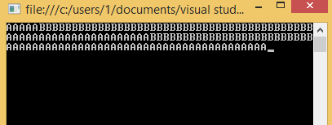
Бағдарлама жұмысы:

Slide 12
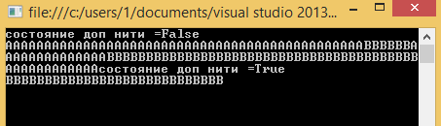
Бағдарламаға келесі жолдарды қосып, қосымша тізбектің күйін зерттеуге болады: тізбектің қосылып тұруына немесе қосылмауына байланысты true немесе false қайтаратын қарапайым қасиет
static void Main()
{
Thread t_dop = new Thread(WriteCimB);
Console.WriteLine("состояние доп нити ={0}", t_dop.IsAlive);
t_dop.Start();
Console.WriteLine("состояние доп нити ={0}", t_dop.IsAlive);
for (int i = 1; i <= 100; i++) Console.Write("A");
Console.ReadLine();
}

Slide 13

Әртүрлі тізбектердің жергілікті айнымалыларды пайдалануы
1) Бір объектпен жұмыс
Егер сандарды консольдік терезеге шығаратын әдісі бар қандай да бір клас үшін бір объект (жергілікті айнымалыcы бар) құрылса, онда әртүрлі тізбектердің жұмысы барысында осы кластың объектісінің жергілікті айнымалысын өзгертуге бола ма, жоқ па екендігін тексеруге мүкіндік бар.
Бұл мысалды объект әдісін басты тізбекте және бір қосымша тізбекте іске қосып, ұйымдастаруға болады.

Slide 14
Әртүрлі тізбектердің жергілікті айнымалыларды пайдалануы
class Pervaj_1
{ bool flag;
public void Niti_1()
{
Console.WriteLine("Работает нить");
if (!flag)
{ flag = true;
for (int i = 0; i < 10; i++)
Console.Write(i + " ");
Console.WriteLine();
}
}
}
static void Main()
{ Pervaj_1 tt = new Pervaj_1();
new Thread(tt.Niti_1).Start();
tt.Niti_1();
Console.ReadLine();
}

Slide 15
Әртүрлі тізбектердің жергілікті айнымалыларды пайдалануы
Біздің бағдарламаның жұмысынан көргеніміздей, екі тізбек те flag жергілікті айнымалысымен жұмыс істейді. Сандардың тек бір реттілігі ғана шығарылады, ал басқасы блокталынады, өйткені тізбек flag айнымалысының мәнін «көреді».

Slide 16

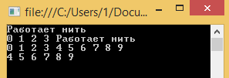
Әртүрлі тізбектердің жергілікті айнымалыларды пайдалануы
2) Бірнеше объектпен жұмыс.
Егер екі объект құрып, әр объекті үшін өз тізбегін іске қосса, онда әр объекті үшін (тиісінше әр тізбекке) өзінің flag жергілікті айнымалысы құрылатын болады және де әртүрлі тізбектердің жергілікті айнымалыны бірлесе пайдалануы тоқтатылады.

Slide 17
Әртүрлі тізбектердің жергілікті айнымалыларды пайдалануы
class Pervaj_1
{ bool flag;
public void Niti_1()
{ Console.WriteLine("Работает нить");
if (!flag)
{ flag = true;
for (int i = 0; i < 10; i++)
Console.Write(i + " "); Console.WriteLine();
}
}
}
static void Main()
{ Pervaj_1 tt = new Pervaj_1();
new Thread(tt.Niti_1).Start();
Pervaj_1 vv = new Pervaj_1();
new Thread(vv.Niti_1).Start();
Console.ReadLine();
}

Slide 18
Әртүрлі тізбектердің жергілікті айнымалыларды пайдалануы
Сонымен, түрлі тізбектердің деректерді ортақ пайдалануы тізбектердің тек бір объектіге тиесілі әдістер немесе деректерді пайдаланған кезде ғана орындалады.

Slide 19
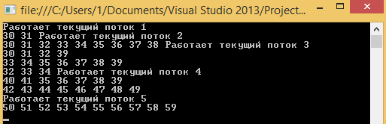
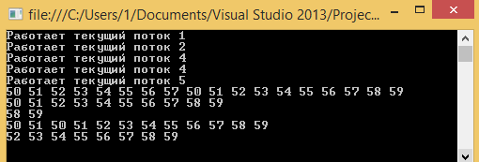
Әртүрлі тізбектердің жергілікті айнымалыларды пайдалануы
3) «Статикалық» элементтермен жұмыс.
Әртүрлі тізбектердің деректер мен әдістерді пайдалануы туралы теорияда, әдетте, тізбектердің «статикалық» элементтермен жұмыс істеуі қарастырылады, яғни static қатынау спецификаторы бар элементтермен тізбектің жұмыс істеуі сұрақтары қарастырылады.
Біздің бағдарламада бір статикалық айнымалыны және бір әдісті жариялап, және де оларды әртүрлі тізбектерде қолданып көреміз.

Slide 20
Әртүрлі тізбектердің жергілікті айнымалыларды пайдалануы
Іске қосылған тізбектердің барлығы бір статикалық айнымалыны пайдаланады және бір әдіспен жұмыс істейді.
Тізбектер жұмысының қауіпсіздігінің термині – тиімділікті (рентабельдідік) пайдаланылса, онда олардың барлығы тиімсіз (рентабельді емес) болады.

Slide 21
Әртүрлі тізбектердің жергілікті айнымалыларды пайдалануы
4) lock операторын қолдану.
Тізбектер жұмысының қауіпсіздігін қамтамасыз етудің және ортақ деректерді пайдаланудың бір варианты - ағымдағы тізбектің жұмысы аяқталғанға дейін барлық қалған тізбектердің жұмысын блоктауға (іс жүзінде бүкіл бағдарламаны блоктау) мүмкіндік беретін lock операторын пайдалану болып табылады.
lock негізгі сөзі код блогын уақыттың әр мезетінде оны тек бір тізбек қана пайдалана алатындай етіп блоктауға мүмкіндік береді [Троелсен б.312].
lock операторының жазылу форматы:
lock (өрнек)
{ операторлардың блогы}

Slide 22
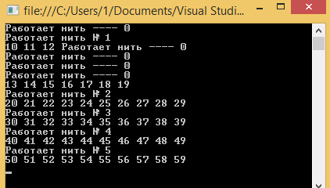
Әртүрлі тізбектердің жергілікті айнымалыларды пайдалануы
4) lock операторын қолдану.
Өрнек блоктауды қажет ететін объектіні анықтайды. Қарапайым әдістер үшін өрнек ретінде this негізгі сөзі, ал статикалық әдістер үшін – typeof (клас) пайдаланылады.
Операторлардың блогы - блоктауды қажет ететін кодтың күрделі (критический) секциясын анықтайды [Павловская б. 242].
Сонымен, lock операторы дегеніміз - ол код секциясын уақыттың әр мезетінде оны тек бір ғана тізбек пайдаланытындай етіп блоктауға мүмкіндік беретін оператор.

Slide 23
Әртүрлі тізбектердің жергілікті айнымалыларды пайдалануы
4) lock операторын қолдану.
static void cikl()
{ Console.WriteLine("Работает нить ---- " + k);
lock (t)
{ k++;
Console.WriteLine("Работает нить № " + k);
int n1, n2;
n1 = k * 10; n2 = (k + 1) * 10;
for (int i = n1; i < n2; i++)
Console.Write(i + " "); Console.WriteLine();
}
}
static void Main()
{ new Thread(cikl).Start();
new Thread(cikl).Start();
new Thread(cikl).Start();
new Thread(cikl).Start();
cikl(); Console.ReadLine();
}

Slide 24
Әртүрлі тізбектердің жергілікті айнымалыларды пайдалануы
4) lock операторын қолдану.
Біздің бағдарламада бір мезгілде барлық тізбектер іске қосылады, бірақ кезекті тізбектің орындалуы lock операторының көмегімен бағдарламаның қалған тізбектерінің орындалуын блоктауға әкеп соғады.

Slide 25
Тізбектерге деректерді жіберу
Тізбек объектілерін құру кезінде пайдаланылатын (жоғарыда қарастырылған) ThreadStart делегатында деректерді тізбектерге жіберу үшін қажетті формальді параметрлер жоқ – делегат іске қосылатын әдістің атауын ғана анықтай алады.
Бірақ, C# тілінде тізбек конструкторы асыра (перегружен) жүктелген және тек объектіні құруға ғана қабілетті емес, сондай-ақ ParameterizedThreadStart деген қандай да бір параметрді жіберетін .NET Framework платформасының басқа да делегатын пайдалануға рұқсат етеді. Осы делегаттың келесі жазба форматы бар:
public delegate void ParameterizedThreadStart(object obj);
ParameterizedThreadStart әдісі object типіндегі тек бір параметрді қабылдауға қабілетті – C# тіліндегі кез келген объект object-ден туынды болып саналады.

Slide 26
Тізбектерге деректерді жіберу
Пайдаланылатын делегаттың (оқу мақсаттарында) атауын анық көрсететін және әдіске қандай да бір аргументті жіберетін оқу мысалын қарастырайық.
static void Main()
{
Thread[] name = new Thread[5];
for (int j = 0; j < 5; j++)
{
name[j] = new Thread(new ParameterizedThreadStart(cikl));
name[j].Start(j);
}
Console.ReadLine();
}

Slide 27
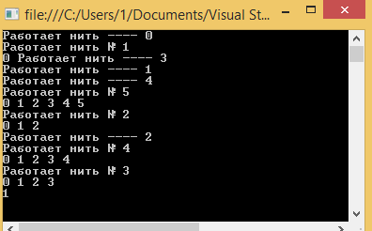
Тізбектерге деректерді жіберу
Келтірілген мысалда Thread класының объектілерінің массивы құрылады.
Объектілер ParameterizedThreadStart(object obj) делегатының көмегімен құрылады.
Делегат тізбектің әдісі іске қосылған кезде object типіндегі бір параметрді жіберуге мүмкіндік береді.
Тізбекте іске қосылатын әдіс алынған параметрдің бүтін санға анық түрленуін орындауға тиіс.

